Slide 1

Üçüncü parti uygulamaları ortadan kaldırarak, herkesi birer otomasyon mühendisine dönüştürüyoruz.
Mobil Uygulama Otomasyonu Platformu
APPIC
Sunan ve Hazırlayan:
E-mail Adresi:
Mahmut Burak Ceylan
burak.ceylan@tokeninc.com

Slide 2
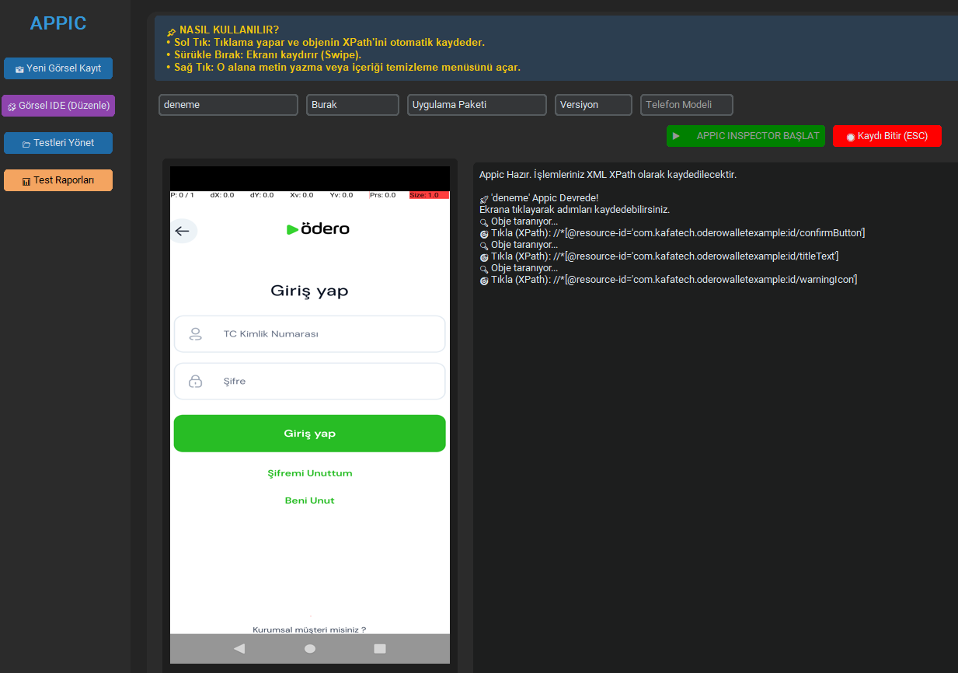
Appic Nedir?
Appic; Mobil test süreçlerini demokratikleştirmek, hızlandırmak ve standartize etmek için tasarladığımız uçtan uca bir platformudur.
Bağımsızlık / Veri Güvenliği
Appium gibi üçüncü parti uygulamalara bağlı kalmadan doğrudan cihaz ile iletişim kurar
Kodsuz Üretim
Testi yapan kişi kendi süreçlerine devam ederken doğal hareketlerini yakalayarak, yapay zeka desteği ile test otomasyonuna çevirir
Herkes İçin
Kodlama bilmeyen test uzmanları saniyeler içerisinde birer otomasyon mühendisine dönüşür
Sürdürülebilirlik
T-ex platformunun sürdürülebilirliğini sağlayarak herkesin platformda kendi testlerini yaratabilmesini sağlar

Slide 3





Nasıl Çalışır?
Telefon ile Test Yapılması
Yapılan Testin AI ile Kontrolü
Yapılan Testin Düzenlenmesi
Testin Finalize Exportu
Telefonu uygulamaya bağlayarak test uzmanının testi yapması
Yaratılan testin lokalde AI desteği ile sayfa karşılaştırması yaparak testin kontrollerinin sağlanması
Yaratılan testin, test adım, senaryo başlık ve event idlerinin düzenlenmesi
Belirlenen template içerisinde testin gitlab’a yüklenebilir şekilde export edilmesi

Slide 4
Uygulama
Demosu
Gösterimi

Slide 5

Neden Appic?
Bir test maddesi yazmak için geçen süre , her bir platform için ayrı ayrı gösterilmiştir.
Saf Manuel Appium
1 Dk 12 Saniye
Ara Yapı (Streamlit)
32 Saniye
Appic Uygulaması
5 Saniye

Slide 6

Appic Evrimi
2.Faz : Ara Platform (TestAnt)
"Elementlerin ara platformda manuel eşleştirildiği bu yapı; sık yaşanan XPath hataları ve ekstra zaman maliyeti yüzünden verimliliği düşürüyordu."
4.Faz : TestAlly ile Test Zekası
01
02
03
04
1.Faz : Saf Manuel Akış
3.Faz : Appic
"Appium Inspector ile elementlerin manuel kodlandığı geleneksel süreç; efor kaybına, teknik hatalara ve sadece yazılımcılara bağımlı bir yapıya neden oluyordu."
Test yaparken öğrenen AI, ekranları karşılaştırır, objeleri tanır ve manuel işlemleri anında otomatik test koduna dönüştürür.

